Slide 1
и

Slide 2
Клик на стих
Игра «Доскажи словечко»
Трактор водит …
тракторист
Электричку…
машинист
Стенку выкрасил…
маляр
Доску выстругал…
столяр
В доме свет провёл…
монтёр
В шахте трудится …
шахтёр
В жаркой кузнице …
кузнец
Кто всё знает …
МОЛОДЕЦ!

Slide 3
Клик мышкой
на вопрос
ПРОФЕССИИ
Как можно назвать одним словом отгаданные слова?

Slide 4
Работа по учебнику.
Откройте учебник на стр. 124.
2. Прочитайте названия профессий.
3.Расскажите, что вы знаете об этих профессиях?
4. Кем бы вам хотелось быть и почему?

Slide 5
А теперь мы вспомним составные части экономики. И попытаемся ответить, какие профессии с ними связаны.
Отрасли экономики
Сельское хозяйство
Промышленность
Транспорт
Строительство
Торговля

Slide 6
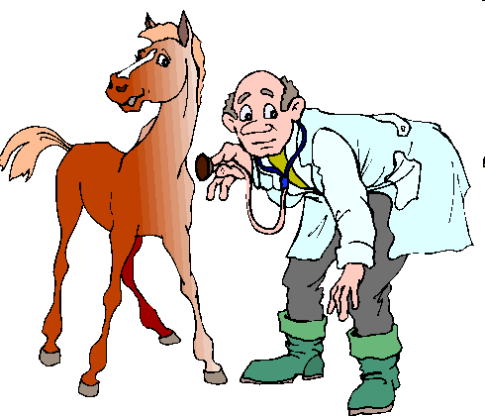
Сельское хозяйство
Тракторист
Доярка
Агроном
Ветеринар
Пчеловод
Хлебороб

Slide 7
Промышленность
Шахтёр
Сталевар
Кузнец
Кондитер
Ткачиха
Токарь

Slide 8
Транспорт
Машинист
Капитан
Пилот
Проводница
Стюардесса
Водитель

Slide 9
Строительство
Каменщик
Штукатур
Столяр
Экскаваторщик
Маляр
Сварщик

Slide 10
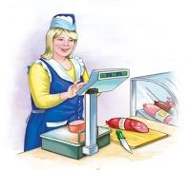
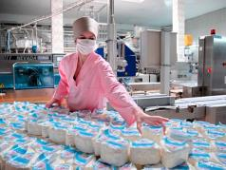
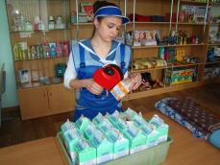
Торговля
Продавец
Кассир
Фасовщик
Контролёр
Грузчики
Водитель

Slide 11
Это далеко не все профессии людей. Мы не назвали тех, кто работает в сфере образования, здравоохранения, искусства и культуры.

Slide 12
ПОМНИТЕ !
Сколько труда вложено в каждую вещь! Поэтому мы должны бережно относиться ко всему, что нас окружает, к тем предметам, которыми мы пользуемся.

Slide 13
Игра «Узнай профессию»
Для проверки клик
мышкой на слова,
1
2
1ЛЁТЧИК
2ПАРИКМАХЕР
Небо, штурвал, самолёт, аэропорт.
Расчёска, ножницы, зеркало, лак для волос.
3
4
Провода, столбы, выключатель.
Книги, полки, выставка книг.
ЭЛЕКТРИК
БИБЛИОТЕКАРЬ

Slide 16
Рамка Учебник Плакат «Профессии»
Пчеловод и хлебороб Доярка Агроном
Ветеринар Тракторист Шахтёр Токарь Сталевар Кузнец Ткачиха Кондитер
Машинист Капитан Пилот Стюардесса Проводница Водитель Каменщик Штукатур
Маляр Столяр Экскаваторщик Сварщик
Продавец Кассир Фасовщик Контролёр
Грузчики Кладовщик Учитель Доктор
Артист Пекарь Химики
http://youtube.com/watch?v=Hhf70etjwO4

